Slide 1

Step 3.
품질 평가 산출물
AI트랙 수도권 3반 8조
Team. Voice Volice

Slide 2

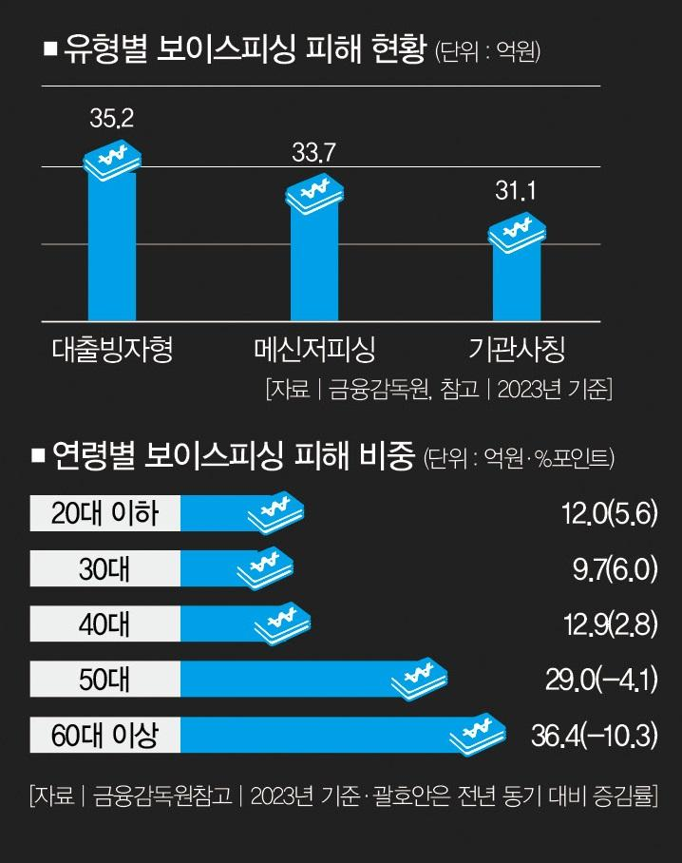
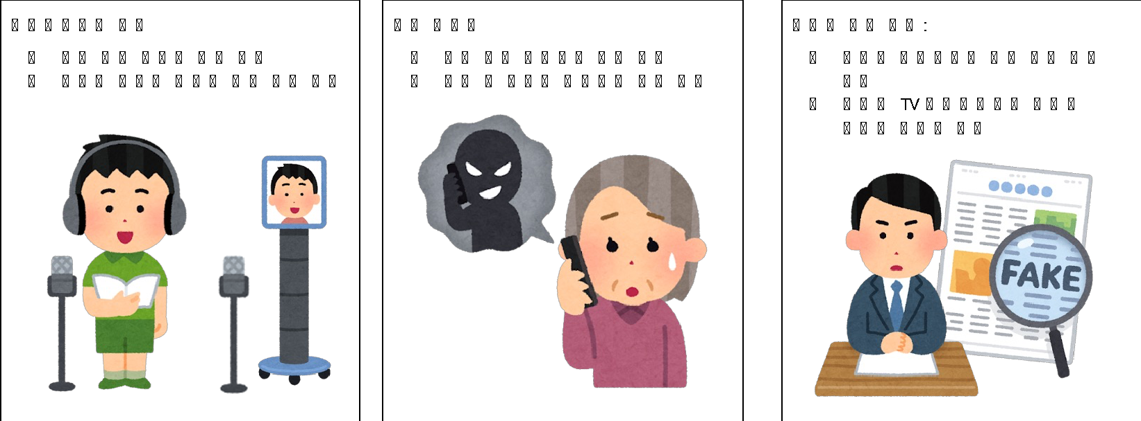
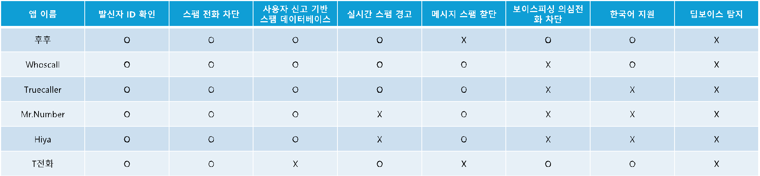
[품질 평가] Project Abstract
Project Abstract
과제명 : Deep Voice Detector API Service
기대효과

Slide 3
[품질 평가] Weekly Scrum
Weekly Scrum(4주차)
분야 | 이번주 한 일 | 차주 계획 | 이슈 사항
Web | Preview 화면 구성 구독페이지 구성 API 대시보드 구성 | 게시판 디자인 내 구독 페이지
AI | Korean Deep Voice Dataset 구축 FastAPI GPU Model Server 구축 Deep Voice Classification Model 배포 (Vision Transformer) FastViT 모델 학습 | 모델 학습 및 고도화 | S3를 통한 음성파일 업로드 및 다운로드의 과정의 시간 단축 필요
백엔드 | Preview 기능 구성 Web server & Model server API 연동 카카오페이 결제 서비스 및 구독페이지 구성 | API 기능 구현(화면구성) 게시판 기능
데이터 | Korean Deep Voice Data 검수 보이스피싱 범죄 통계자료 조사 UI/UX | - 청소년 집단 데이터 생성
발표 및 자료 작성 | - 4주차 산출물 작성 | - 최종 발표 산출물 작성

Slide 4
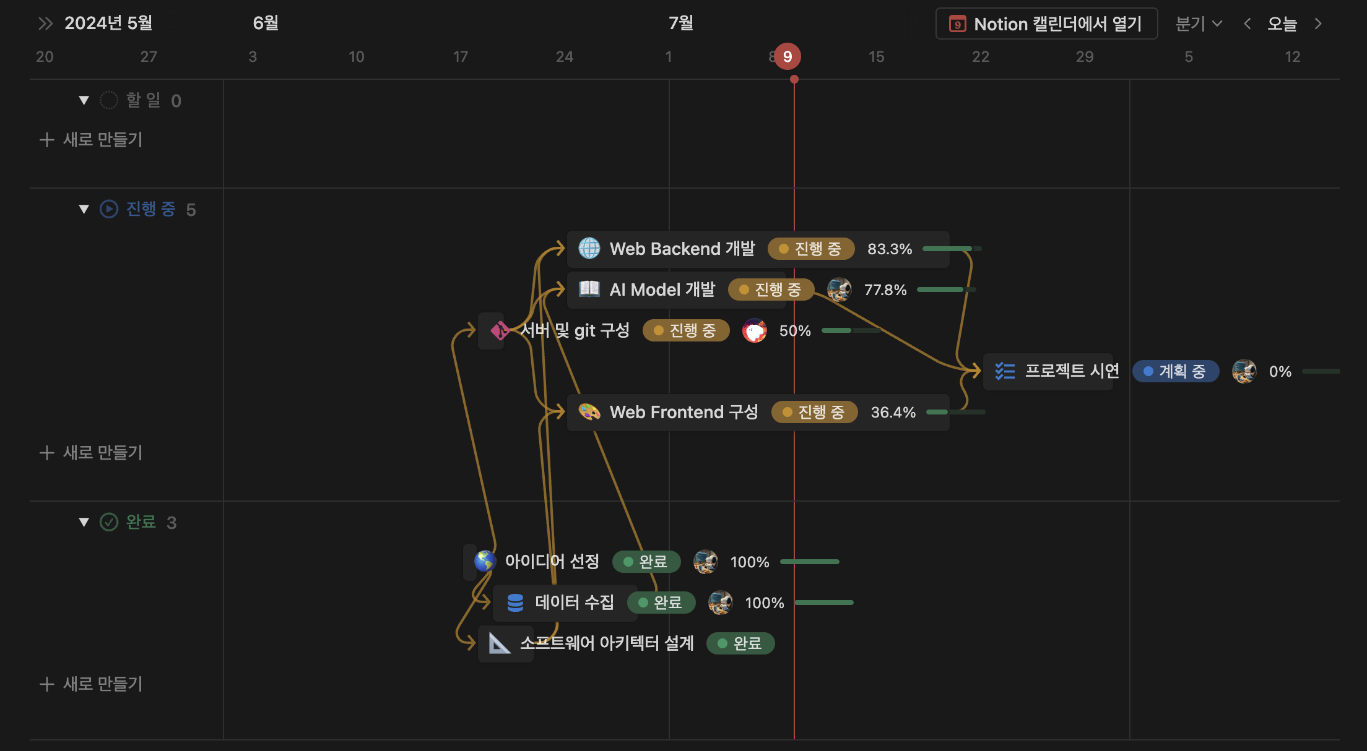
[품질 평가] Project Progress

Slide 5
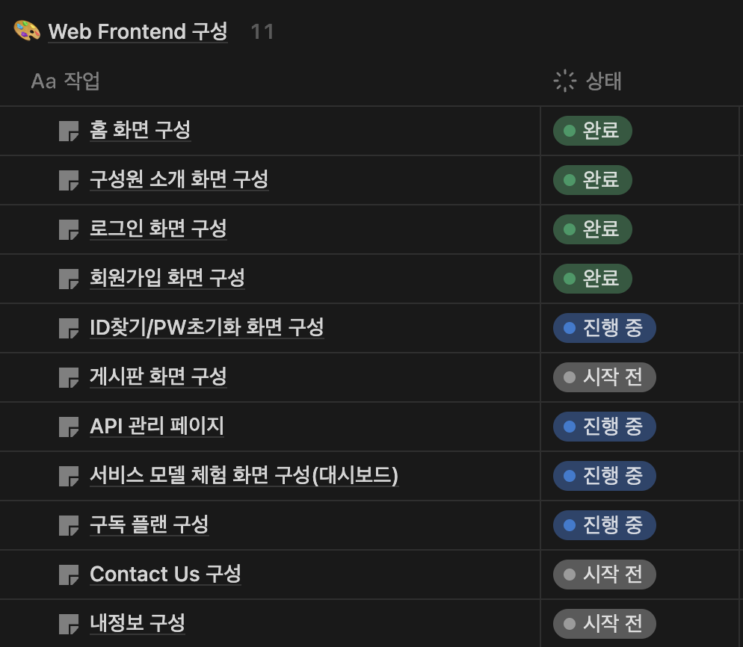
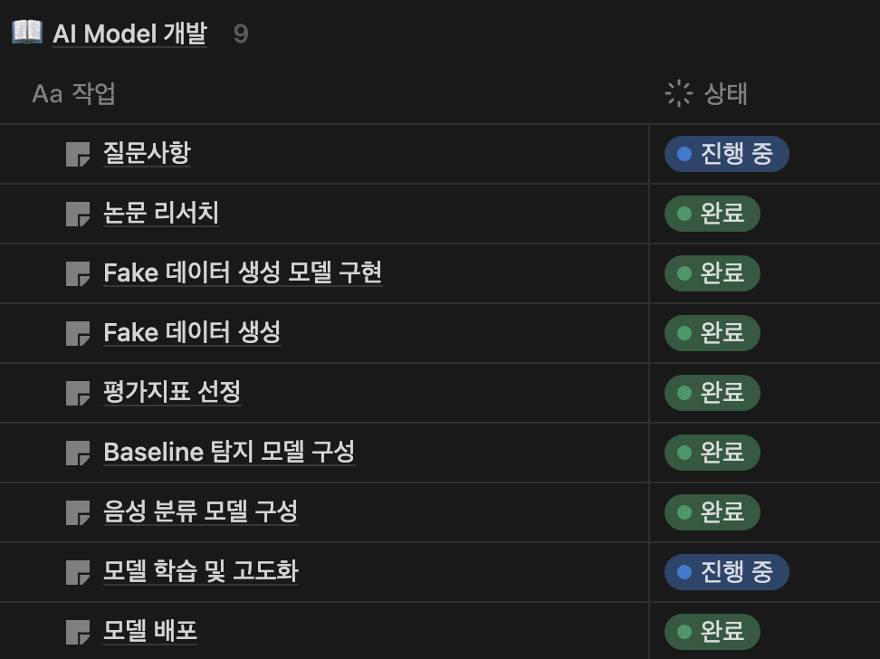
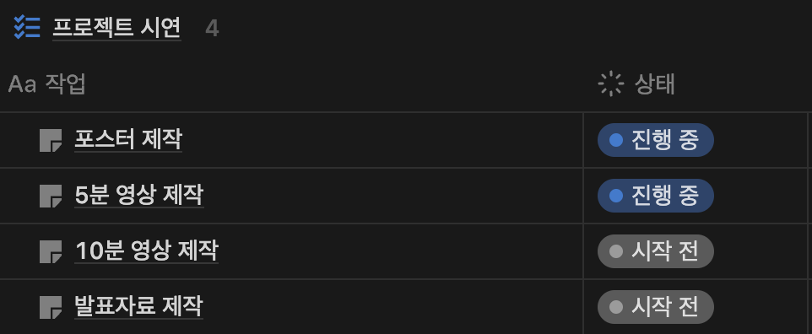
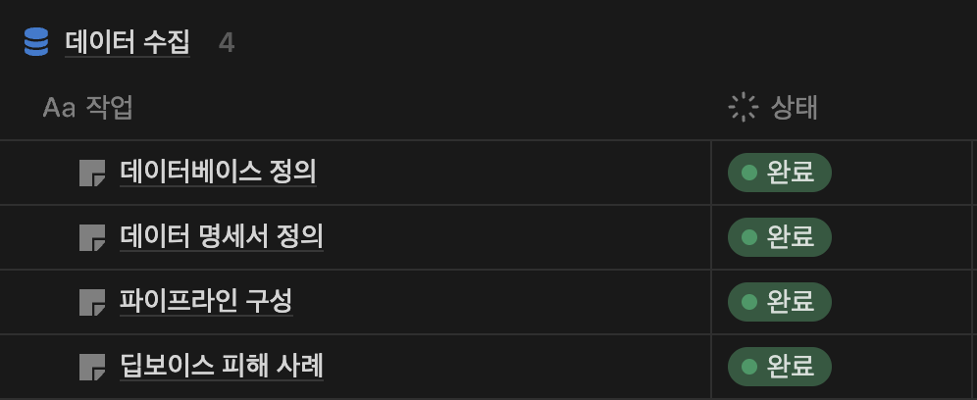
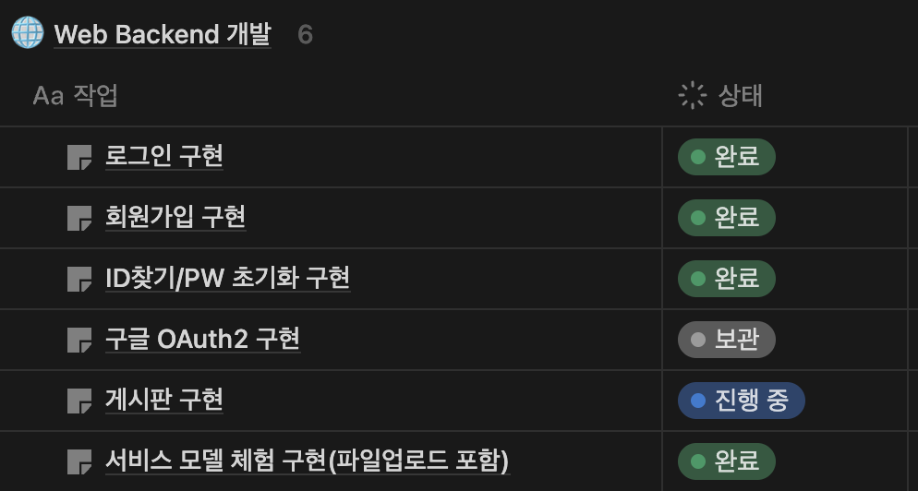
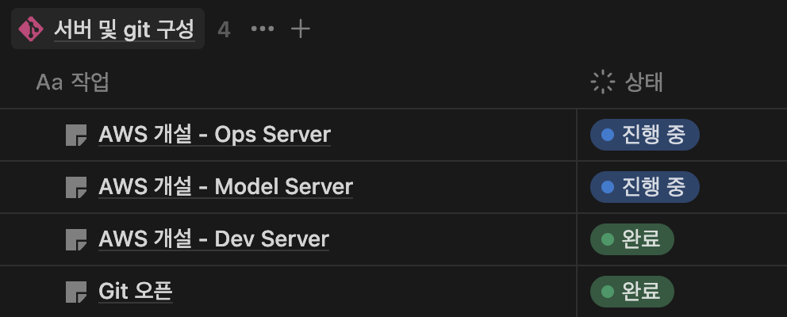
[품질 평가] Project Progress

Slide 6
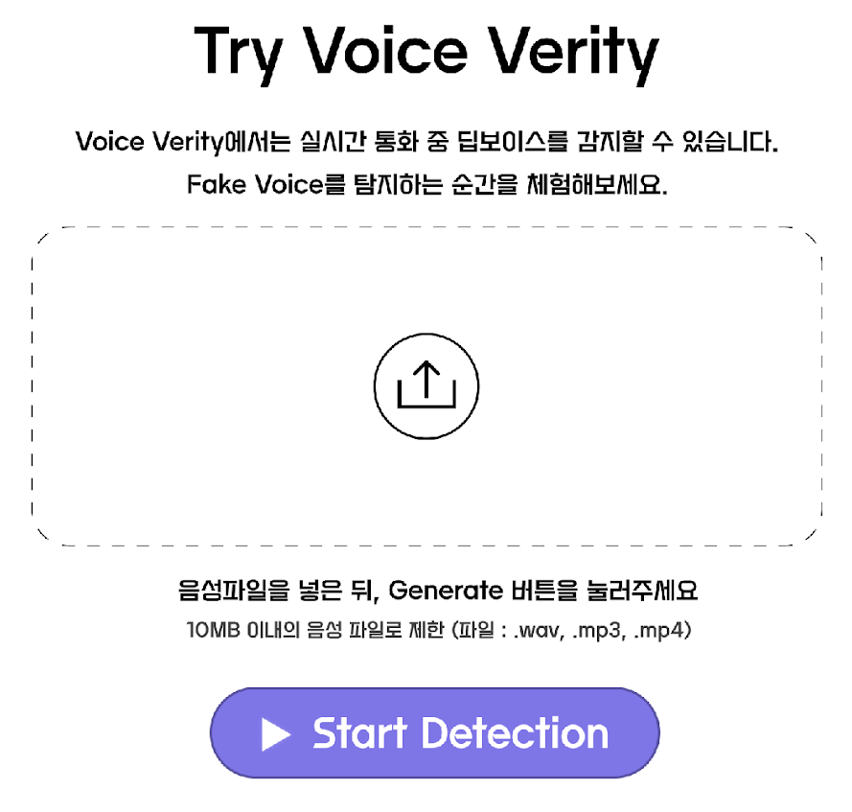



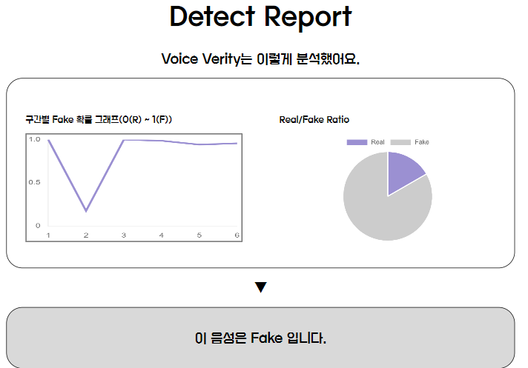


[품질 평가] Server & API Flow
1
3
음성 파일 Upload
Start Detection
음성 파일 S3 업로드 및 FastAPI에 정보 전달
추론 결과 반환
결과 Report
3
2
5
4

Slide 7
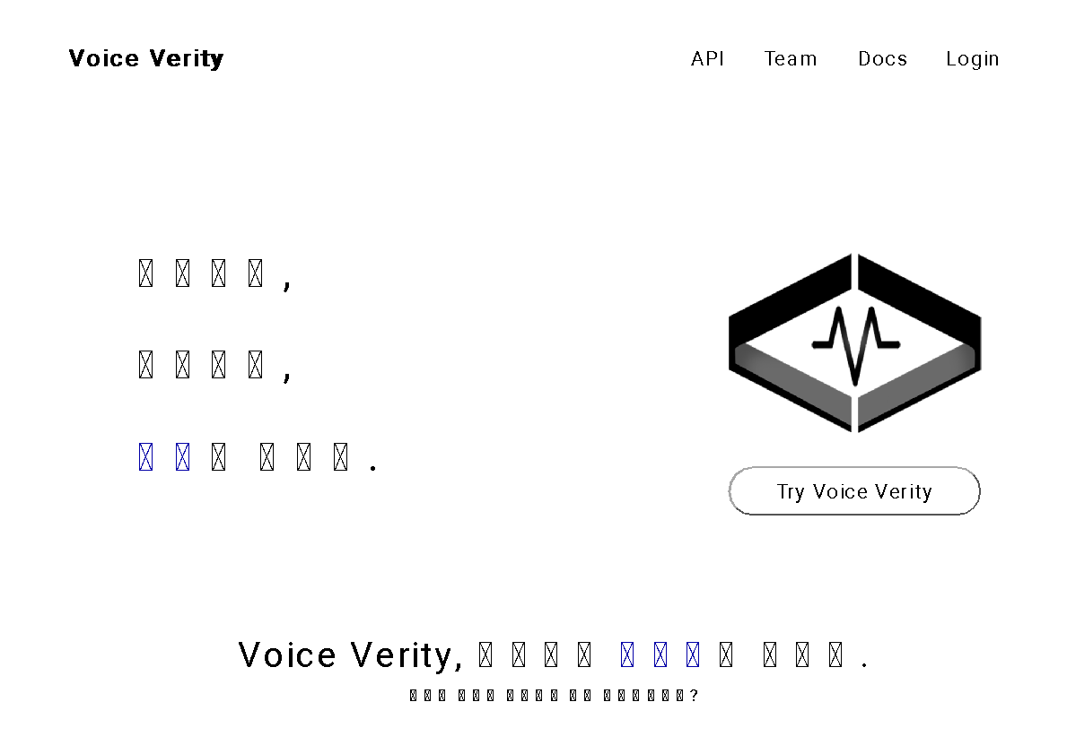
[품질 평가] Web Page
Web - http://voice-verity.com/home

Slide 8







[품질 평가] Korean Deep Voice Dataset
REAL | FAKE
REAL | FAKE
REAL | FAKE
F | M | F | M
210 | 120 | 124 | 92
F | M | F | M
570 | 420 | 458 | 286
F | M | F | M
150 | 150 | 141 | 127

Slide 9
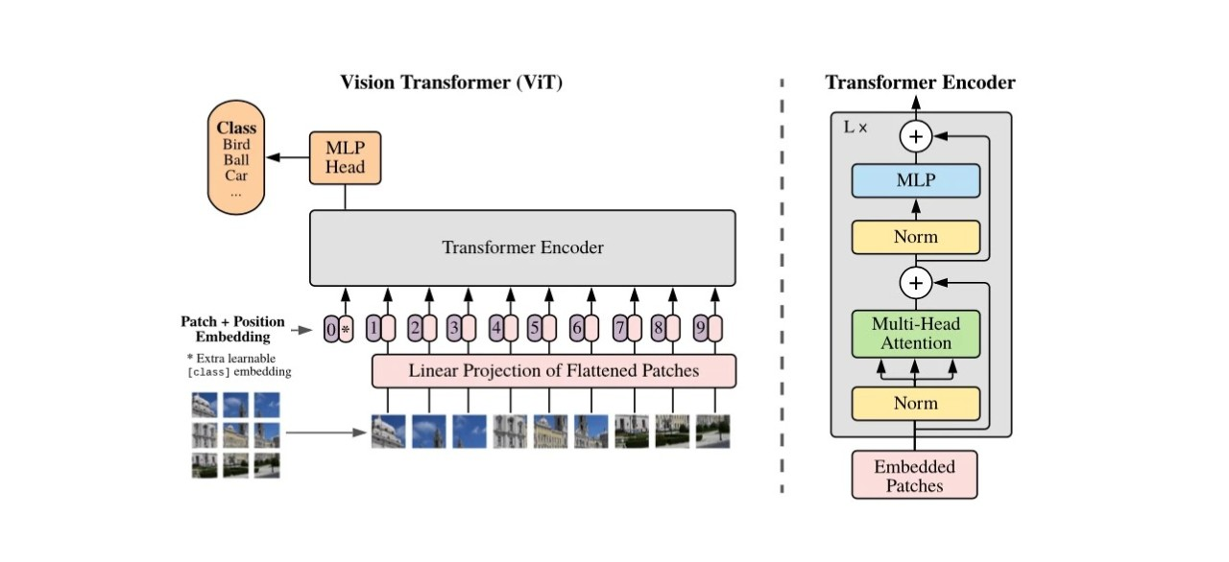
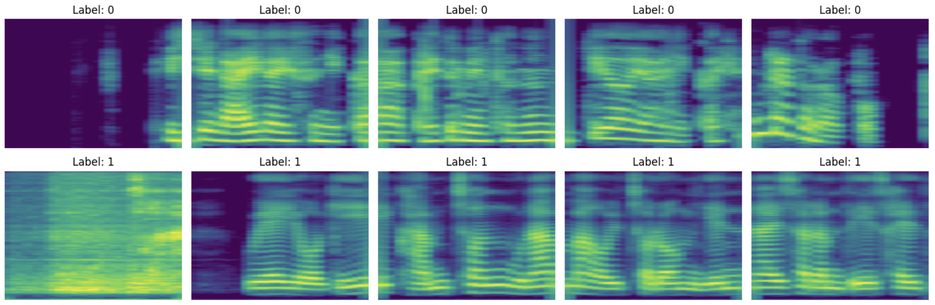
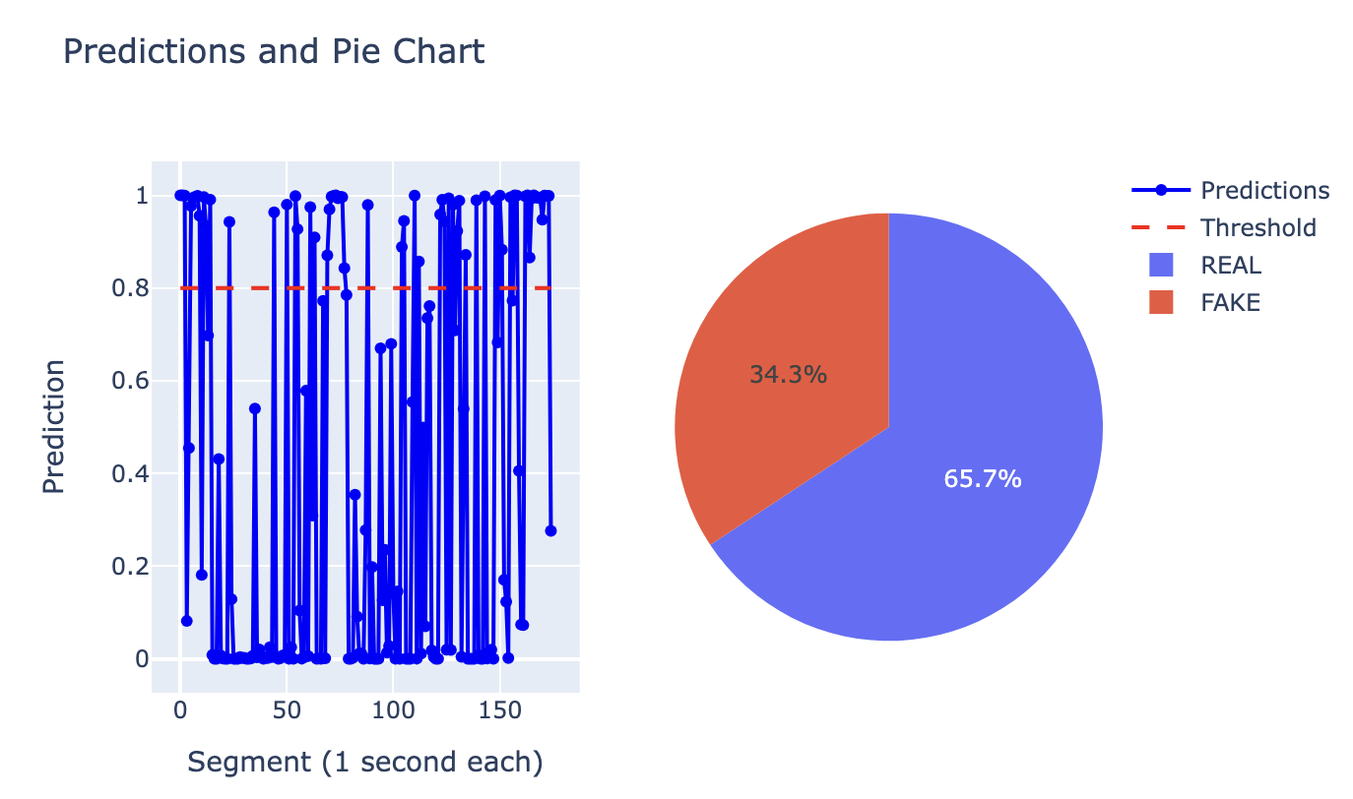
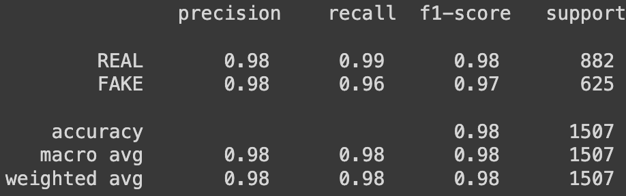
[품질 평가] Vision Transformer

Slide 10
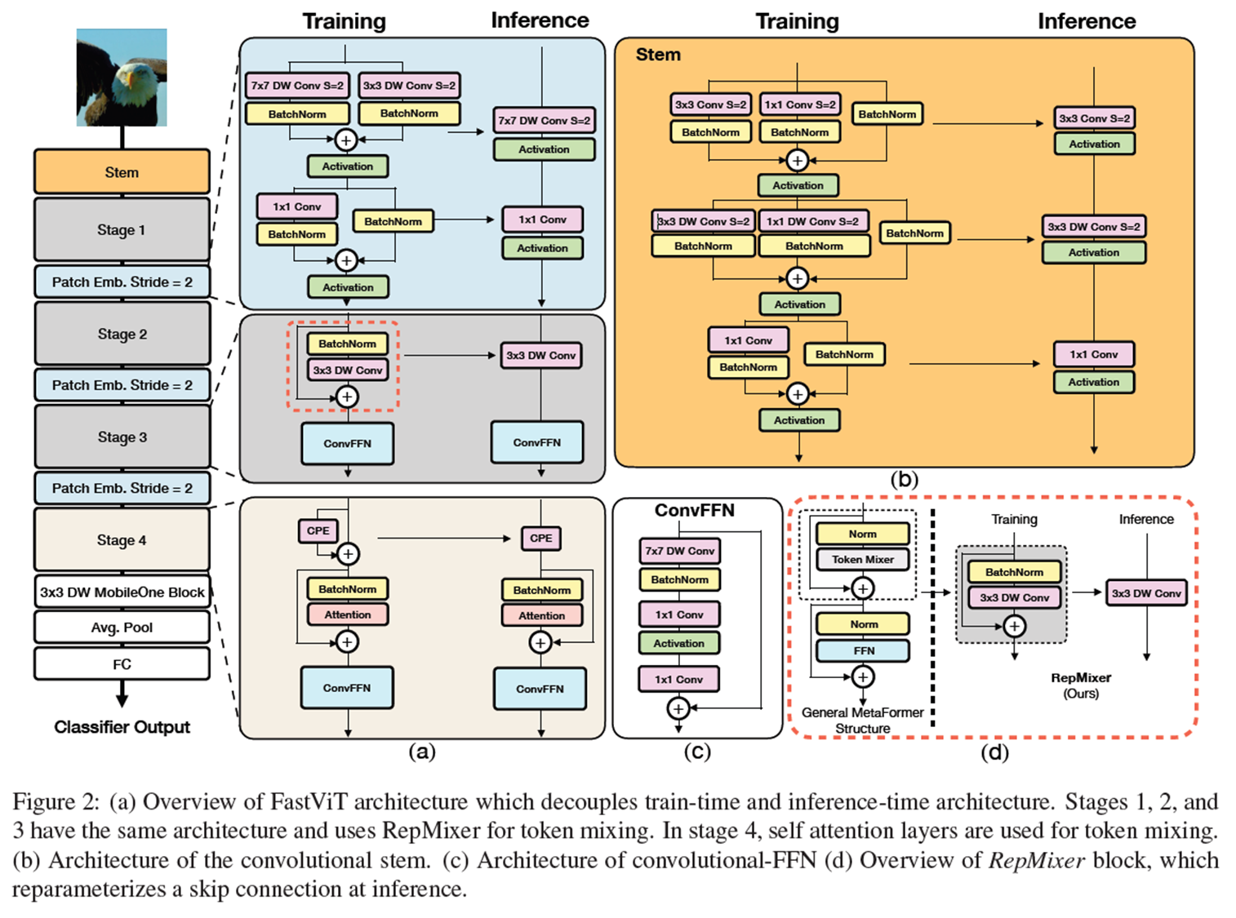
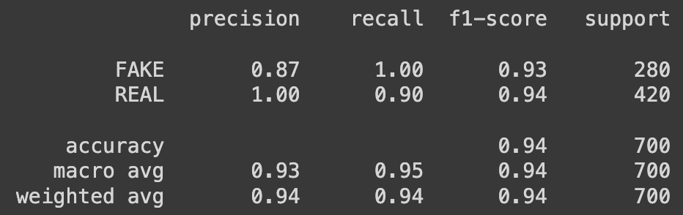
[품질 평가] FastViT

